Slide 1
HTML - Forms
Prof: Ederson da Costa

Slide 2

Desenvolvimento Web Form
Um formulário HTML é usado para coletar a entrada do usuário. A entrada do usuário é mais frequentemente enviada a um servidor para processamento.
O elemento HTML <form> é usado para criar um formulário HTML para entrada do usuário:
<form> form elements </form>

Slide 3
Desenvolvimento Web Form
O elemento <form> é um contêiner para diferentes tipos de elementos de entrada, como: campos de texto, caixas de seleção, botões de opção, botões de envio, etc.

Slide 4
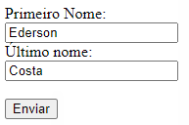
Desenvolvimento Web Form – action
O atributo action especifica para onde enviar os dados do formulário quando um formulário é enviado.
<form action = "/page.php">

Slide 5
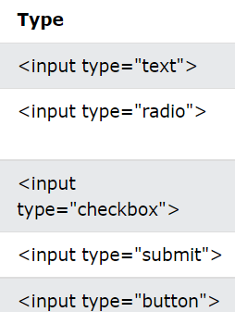
Desenvolvimento Web Form - input
O elemento HTML <input> é o elemento de formulário mais usado.
Um elemento <input> pode ser exibido de várias maneiras, dependendo do atributo type.
aqui estão alguns exemplos:

Slide 6
Desenvolvimento Web Form – input text
O <input type="text"> define um campo de entrada de linha única para entrada de texto.
<form>
<label for="fname">Primeiro nome:</label><br>
<input type="text" id="fname" name="fname"><br>
<label for="lname">Último nome:</label><br>
<input type="text" id="lname" name="lname">
</form>

Slide 7
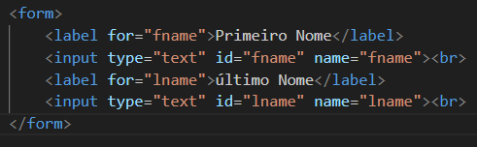
Desenvolvimento Web Form – label
A tag <label> define um rótulo para muitos elementos de formulário.
O elemento <label> também ajuda usuários que têm dificuldade em clicar em regiões muito pequenas (como botões de opção ou caixas de seleção) - porque quando o usuário clica no texto dentro do elemento <label>, ele alterna o botão de opção/caixa de seleção.

Slide 8
Desenvolvimento Web Form – ID
O atributo id atribui um identificador ao elemento <form> .
O id permite que o JavaScript acesse facilmente o elemento <form> .
Também é usado para apontar para um seletor de ID específico em uma folha de estilo.

Slide 9
Desenvolvimento Web Form – FOR
O atributo for da tag <label> deve ser igual ao atributo id do elemento <input> para vinculá-los.

Slide 10
Desenvolvimento Web Form – name
O atributo name especifica o nome de um formulário.
É usado para fazer referência a elementos em um JavaScript ou para fazer referência a dados de formulário após o envio de um formulário.
Observe que cada campo de entrada deve ter um atributo de name a ser enviado.
Se o atributo name for omitido, o valor do campo de entrada não será enviado.

Slide 11
Desenvolvimento Web Form – PlaceHolder
O atributo placeholder especifica uma breve dica que descreve o valor esperado de um campo de entrada (por exemplo, um valor de amostra ou uma breve descrição do formato esperado).
A dica curta é exibida no campo de entrada antes que o usuário insira um valor.
Nota: O atributo placeholder funciona com os seguintes tipos de entrada: texto, pesquisa, url, tel, email e senha.

Slide 12
Desenvolvimento Web Form – size e maxsize
maxlength=“5"
size="10“
O atributo size especifica a largura visível, em caracteres, de um elemento <input>.
Dica: Para especificar o número máximo de caracteres permitidos no elemento <input>, utilize o atributo maxlength.

Slide 13
Desenvolvimento Web Form – fieldset
A tag <fieldset> é usada para agrupar elementos relacionados em um formulário.
A <fieldset> desenha uma caixa ao redor dos elementos relacionados.
Dicas e notas
Dica: A tag <legend> é usada para definir uma legenda para o <fieldset>elemento.
É necessário fechar a tag.

Slide 14
Desenvolvimento Web Form – Required
Adicionalmente podemos obrigar o usuário a preencher os campos adicionando o item required no final do input.
<input type="text" id="fname" name="fname“ required><br>

Slide 15
Desenvolvimento Web Form – Value
O value é a informação que será enviado ao back-end, posteriormente ao servidor.
"button", "redefinir" e "enviar" - define o texto do botão
“text", "senha" e "oculto" - define o valor inicial (padrão) do campo de entrada
“checkbox”, “radio”, “image” - define o valor associado ao input (este também é o valor que é enviado no submit

Slide 16
Desenvolvimento Web Form – input submit
O <input type="submit"> define um botão para enviar os dados do formulário para um manipulador de formulários.
O manipulador de formulário geralmente é um arquivo no servidor com um script para processar dados de entrada.
O manipulador de formulário é especificado no atributo de ação do formulário.

Slide 17
Desenvolvimento Web Form – input submit
<form action="/action_page.php">
<label for="fname">Primeiro Nome:</label><br>
<input type="text" id="fname" name="fname" value="Ederson"><br>
<label for="lname">Último nome:</label><br>
<input type="text" id="lname" name="lname" value="Costa"><br><br>
<input type="submit" value="Enviar">
</form>

Slide 18

Desenvolvimento Web Form – button submit/reset
<button type="submit">Cadastrar</button>
<button type="reset">Limpar Formulário</button>

Slide 19
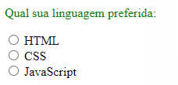
Desenvolvimento Web Form – input radio
O <input type="radio"> define um botão de opção.
Os botões de opção permitem que o usuário selecione UMA dentre um número limitado de opções.

Slide 20
Desenvolvimento Web Form – input radio
<p>Qual sua linguagem preferida:</p>
<form action:”page.php”>
<input type="radio" id="html" name="fav_language" value="HTML">
<label for="html">HTML</label><br>
<input type="radio" id="css" name="fav_language" value="CSS">
<label for="css">CSS</label><br>
<input type="radio" id="javascript" name="fav_language" value="JavaScript">
<label for="javascript">JavaScript</label>
</form>

Slide 21
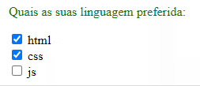
Desenvolvimento Web Form – input checkbox
O <input type="checkbox"> define uma caixa de seleção.
As caixas de seleção permitem que um usuário selecione ZERO ou MAIS opções de um número limitado de opções.

Slide 22
Desenvolvimento Web Form – input checkbox
<form> <input type="checkbox" id=“html" name=“fav_language" value=“html">
<label for=“html"> html</label><br>
<input type="checkbox" id=“css" name="fav_language" value=“css"> <label for=“css"> css</label><br>
<input type="checkbox" id=“js" name="fav_language" value=“js"> <label for=“js"> js</label> </form>

Slide 23

Desenvolvimento Web Form – email
<forms>
<fieldset id= “email”>
<legend>E-mail</legend>
<p>email <input type="email“ name="email" id="email" size="20" maxlength="30" placeholder="exemplo@exemplo.com"></p>
</fieldset>
</forms>

Slide 24

Desenvolvimento Web Form – senha
<forms>
<fieldset id= “senha”>
<legend>Senha</legend>
<p>senha <input type="password" name="Senha" id="campos" size="20" maxlength="10" placeholder="abc@123"></p>
</fieldset>
</forms>

Slide 25
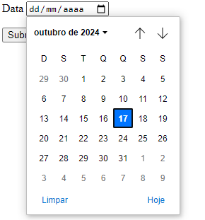
Desenvolvimento Web Form – Date
<forms>
<fieldset id= “data”>
<legend>Data de Nascimento</legend>
<p>data nascimento <input type=“date" name=“date" id="campos=d" size="20" maxlength="10" placeholder=“00-00-0000"></p>
</fieldset>
</forms>

Slide 26
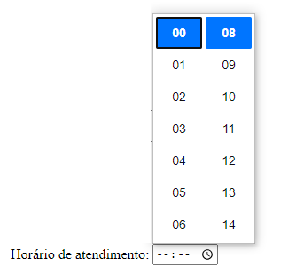
Desenvolvimento Web Form – time
Define um formulário para hora
<label for="hora">Horário de atendimento:</label>
<input type="time" id="hora" name="hora">

Slide 27
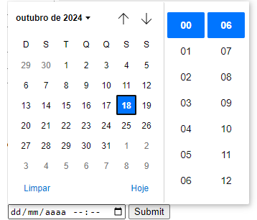
Desenvolvimento Web Form – datetime
Define um formulário para data e hora
<label for="datahora">Data e Hora:</label>
<input type="datetime-local" id="datahora" name="datahora">

Slide 28

Desenvolvimento Web Form – number
elementos do tipo number são usados ​​para deixar o usuário digitar um número. Eles incluem validação interna para rejeitar entradas não numéricas. É Possível definir um limite min e max
<label for="idade">Idade:</label>
<input type="number" id="idade" name="idade" min="0" max="120"><br>

Slide 29
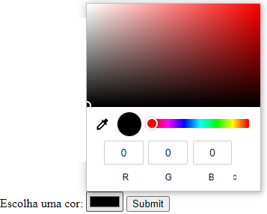
Desenvolvimento Web Form – color
Permite escolher uma cor usando uma paleta de cores.
<label for="cor">Escolha uma cor:</label>
<input type="color" id="cor" name="cor">

Slide 30

Desenvolvimento Web Form – file
Campo para upload de arquivos.
<label for="arquivo">Carregar arquivo:</label>
<input type="file" id="arquivo" name="arquivo">

Slide 31
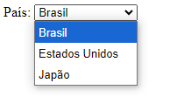
Desenvolvimento Web Form – DropDown
Dropdown (Menu Suspenso)
Menu de opções para escolher uma única ou múltiplas opções.
<label for="pais">País:</label>
<select id="pais" name="pais">
<option value="brasil">Brasil</option>
<option value="eua">Estados Unidos</option>
<option value="japao">Japão</option>
</select>

Slide 32
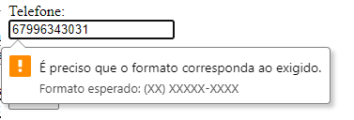
Desenvolvimento Web Form – tel
O atributo type="tel" é utilizado para coletar números de telefone. Embora não tenha uma validação automática do formato do número, pode ser combinado com o atributo pattern para definir uma máscara de formato.
<label for="telefone">Telefone:</label><br> <input type="tel" id="telefone" name="telefone" placeholder="(XX) XXXX-XXXX"
pattern="[0-9]{2} [0-9]{4}-[0-9]{4}" required>

Slide 33

Desenvolvimento Web Form – search
Este campo é semelhante a um campo de texto, mas com algumas funcionalidades adicionais, como um botão para limpar a entrada em alguns navegadores.
<label for="pesquisa">O que você está procurando?</label><br>
<input type="search" id="pesquisa" name=“pesquisa" placeholder="Digite sua busca..." required><br><br>
<button type="submit">Pesquisar</button>

Slide 34
Desenvolvimento Web Form – textarea
Este campo é semelhante a um campo de texto, mas com

Slide 35
THANKS!
Alguma pergunta?
edersondacosta@hotmail.com

